Slide 1
Биология
9
класс
Тема:
Сцепленное наследование генов

Slide 2
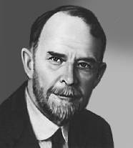
Цель: сформировать знания о сцепленном наследовании генов, группах сцепления и генетическом картировании; познакомить учащихся с причинами сцепленного наследования генов и механизмом его нарушения; продолжать развивать навык решения генетических задач
Т. Морган
(1886 — 1945)

Slide 3
На предыдущих уроках мы с вами изучили основополагающие законы генетики – это три закона Г. Менделя и познакомились с цитологическими основами их действия. Прежде чем мы приступим к изучению новой темы, давайте вспомним всё, что мы изучили по данной теме.
Назовите три закона Г. Менделя (дайте им названия)?
Что явилось объектом исследования Г. Менделя?
Почему объектом стало именно это растение?
Сформулируйте закон чистоты гамет. Кому принадлежит открытие этого закона?
Всегда ли признаки можно чётко разделить на доминантные и рецессивные?
Какое название получило это явление?
I закон – закон единообразия, II закон – закон расщепления, III закон – закон независимого наследования.
душистый горох
Самоопыляющееся, быстро растущее, много сортов, возможно искусственное скрещивание, короткий жизненный цикл
При образовании гамет в каждую из них попадает только один из двух аллельных генов. Г. Мендель
В некоторых случаях доминантный ген не до конца подавляет рецессивный ген из аллельной пары. При этом возникают промежуточные признаки.
Это явление получило название неполного доминирования.

Slide 4
В начале XX столетия стало очевидным, что Г. Мендель открыл единые закономерности наследственности для всех живых организмов. Но вместе с тем стали накапливаться сведения о том, что в некоторых случаях расщепление происходит не по правилам Г. Менделя. Например, у душистого горошка два признака — форма пыльцы и окраска цветков — не дают независимого расщепления в потомстве в соотношении 3:1. При анализе этого явления оказалось, что ген формы пыльцы и ген окраски цветка лежат в одной хромосоме и наследуются вместе. Постепенно таких исключений из третьего закона Менделя накапливалось все больше. Стало ясно, что принцип независимого распределения в потомстве и свободного комбинирования распространяется не на все гены. Действительно, генов, кодирующих различные признаки, у любого организма очень много. Так, по приблизительным расчетам у человека около 100 000 генов, а видов хромосом только 23. Следовательно, в каждой хромосоме должно находиться много генов. Такие гены называются сцепленными друг с другом, образуют группы сцепления – совокупность генов, локализованных в одной хромосоме и наследующихся совместно. Число групп сцепления у данного вида организмов соответствует числу хромосом в гаплоидном наборе. Так, у человека 46 хромосом в диплоидном наборе, 23 группы сцепления, у дрозофилы 8 хромосом — 4 группы сцепления, у гороха 14 хромосом — 7 групп сцепления.

Slide 5
Расположение генов в хромосоме
А
а
В
b
А
a
…………
B
b
Ген | Признак
А а В b | Ж З Г М
Сцепленные гены – это гены, расположенные в одной хромосоме и отвечающие за разные признаки.

Slide 6
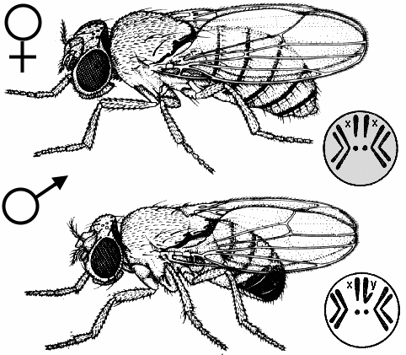
Сцепленное наследование генов
Сцепленное наследование генов не подчиняется законам Г. Менделя.
Механизм сцепленного наследования генов изучал Т. Морган, который работал с мушками – дрозофилами.
Выдающийся американский генетик Т. Морган
(1886 — 1945)
Имеют всего 8 хромосом в диплоидном наборе и отличия по многочисленным признакам

Slide 7
Основные положения Т. Моргана
1. Гены, локализованные в одной хромосоме, образуют одну группу сцепления и наследуются совместно (сцеплено).
2. Сцепленные гены располагаются в хромосоме линейно друг за другом.
3. Сцепление может быть полным при отсутствии кроссинговера.
4. Сцепление может быть неполным – прерывается кроссинговером.

Slide 8
Опыты Томаса Моргана
(дигибридное скрещивание)
P:
Серое тело
Нормальные
крылья
Чёрное тело
Редуцированные
крылья
ААВВ
аавв
По I закону Менделя
наблюдается единообразие признаков
F₁:
АаВв
100%

Slide 9
Опыты Томаса Моргана
(возвратное, анализирующее скрещивание)
P:
Серое тело
Нормальные
крылья
Чёрное тело
Редуцированные
крылья
АаВв
аавв
Реальные результаты скрещивания:
Родительские комбинации
признаков
Новые комбинации признаков
F₁:
АаВв - 41,5%
аавв - 41,5%
Аавв - 8,5%
ааВв - 8,5%
Notes:
? – Почему такие результаты?

Slide 10
Опыты Томаса Моргана
(возвратное, анализирующие скрещивание)
По II закону Менделя, если гены локализованы в разных хромосомах, во 2-м поколении должно наблюдается четыре разных фенотипа.
При возвратном анализирующем скрещивании все четыре фенотипа будут находится в числовом соотношении 1:1:1:1, или по 25%.
P:
Серое тело
Нормальные
крылья
Чёрное тело
Редуцированные
крылья
АаВв
аавв
Ожидаемые результаты скрещивания, если неаллельные гены – в разных хромосомах:
?
Родительские комбинации
признаков
Новые комбинации признаков
F₂:
аавв 25%
Аавв 25%
ааВв 25%
АаВв 25%
Notes:
? – по какому закону? – 3-й з-н Менделя
По II з-ну Менделя, если гены локализованы в разных хромосомах, во 2-м поколении должно наблюдатся четыре разных фенотипа.
При возвратном анализирующем скрещивании все четыре фенотипа будут находится в числовом сотношении 1:1:1:1, или по 25%.

Slide 11
Цитологические основы
закона сцепленного наследования признаков
Томаса Моргана
Неаллельные признаки лежат в разных локусах одной и той же хромосомы
P:
АаВв
аавв
А
а
Наследуются сцепленно –
– группа сцепления
а
а
В
в
в
в
Вывод: в потомстве должны отсутствовать новые комбинации признаков
Notes:
Хромосомы с парой неаллельных признаков в процессе мейоза расходятся в разные гаметы.
Откуда появился незначительный процент новых комбинаций признаков?

Slide 12
Цитологические основы
закона сцепленного наследования признаков
Томаса Моргана
P:
АаВв
аавв
А
а
а
G:
в
В
в
F₁:
АаВв
аавв
50%
50%
Notes:
Хромосомы с парой неаллельных признаков расходятся в разные гаметы

Slide 13
Как появились новые комбинации признаков в потомстве?
Причина: кроссинговер в профазе I мейоза
А
а
А
а
А
а
в
В
в
В
в
В
Такие гаметы – материал для новых комбинаций признаков
Notes:
У самок дрозофил кроссинговер осуществляется чаще, чем у самцов. Если скрещивать самку гомозиготную по рецессивным признакам с дигетерозиготным самцом, то наблюдаемое расщепление соответствует – 50% : 50%, или 1:1.

Slide 14
Кроссинговер
Чёрная
длинные
Серая
длинные
a
В
А
b
А
B
а
b
a
B
А
b
Серая
короткие
Конъюгация
Чёрная
короткие
В профазе первого деления мейоза происходит конъюгация (тесное сближение гомологичных хромосом) и кроссинговер (обмен участками гомологичных хромосом)
Гомологичные хромосомы – одинаковые по набору составляющих их генов.

Slide 15
У самок дрозофил кроссинговер осуществляется чаще, чем у самцов. Если скрещивать самку гомозиготную по рецессивным признакам с дигетерозиготным самцом, то наблюдаемое расщепление соответствует – 50% : 50%, или 1:1.

Slide 16
Хромосомная теория наследования
Т. Моргана
Гены расположены в хромосомах, их количество неодинаково.
Каждый ген имеет определённое место в хромосомах; в идентичных локусах гомологичных хромосом находятся аллельные гены.
Гены расположены в хромосомах линейно.
Гены, локализованные в одной хромосоме, образуют группу сцепления и наследуются совместно. Количество групп сцепления = n (гаплоидный набор хромосом).
Сцепление генов может нарушаться в результате кроссинговера.
Частота кроссинговера находится в прямой зависимости от расстояния между генами.
Каждый вид имеет характерный только для него набор хромосом – кариотип.

Slide 17
Кроссинговер
Ч
К
А
b
С
К
a
В
А
B
а
b
a
B
А
b
С
Г
Ч
Г
Примеры признаков, которые наследуются сцеплено: у кукурузы -окраска семян и поверхность семян – гладкая и морщинистая, у душистого горошка – окраска цветка и форма пыльцы.

Slide 18
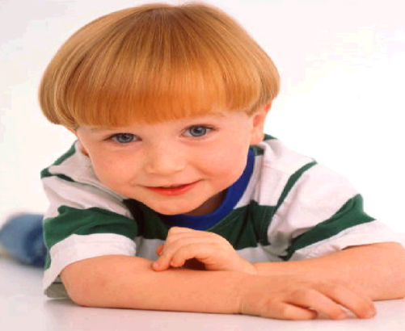
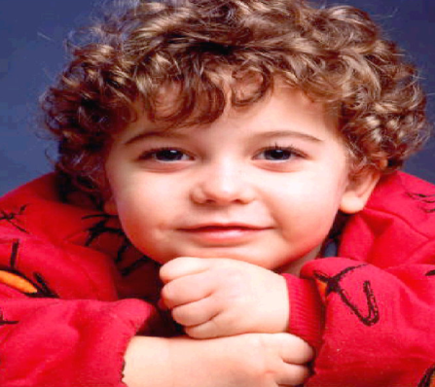
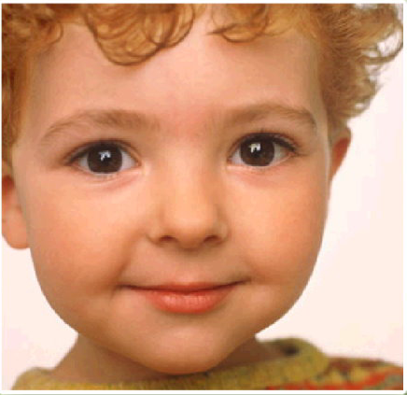
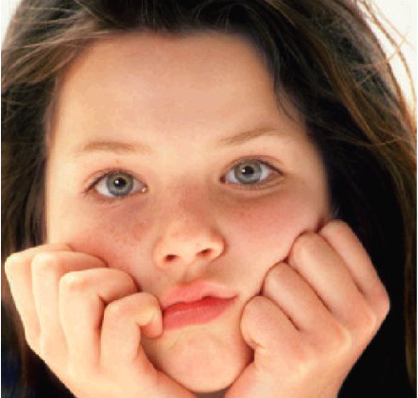

Slide 19
Частота кроссинговера зависит от расстояния между сцепленными генами.
1. Чем дальше друг от друга расположены гены в хромосоме, тем больше вероятность их «отрыва» при кроссинговере.
2. Чем ближе друг к другу, тем крепче они сцеплены.

Slide 20
Самостоятельная работа Тема № 56: страница150-153 задание - 1,2,3 (ответить на вопросы письменно в рабочей тетради) и составить стихотворение о сцепленном наследовании генов придумать задачу на сцепленное наследование генов и решить

